Slide 1
Прогнозирование вероятности закрытия сделки
и приоритизация клиентов в системе
корпоративных продаж НПФ
на примере проекта ПУЛЬС
Выпускная квалификационная работа · курс «Наука о данных: профессиональный уровень (Data Science PRO)»
МГТУ им. Н.Э. Баумана, Центр дополнительного образования
Слушатель: [ФИО]
2026

Slide 2
Актуальность
Сотни одновременных сделок в CRM — ресурс менеджера ограничен
~1%
Действующая приоритизация — экспертное правило по стадии воронки, без учёта характеристик клиента
Сделки на одной стадии могут кардинально различаться по вероятности успеха
средняя конверсия воронки корпоративных продаж НПФ (отраслевая норма 0,5-2%)
Крайне малая доля успешных исходов — типичная черта B2B-продаж НПФ, а не аномалия данных

Slide 3
Цель и задачи
Разработать и апробировать методику прогнозирования вероятности закрытия сделки и приоритизации клиентов, реализовав применяющий её программный сервис
1
Обзор методов скоринга (эвристика vs ML)
2
EDA и предобработка данных ПУЛЬС
3
Инженерия признаков и эвристика приоритизации
4
Обучение и сравнение 3-4 моделей ML
5
Сравнение с эвристическим скорингом ПУЛЬС
6
Сервис-ориентированная архитектура + Streamlit

Slide 4
Данные
Боевая выгрузка CRM Creatio, проект ПУЛЬС · 30.07.2026
764
571 + 193
399
сделки
новых / действующих
лида
274
7
29
завершённых сделок
успешных сделок
полей по каждой сделке
Группы полей: стадия и исход · потенциал, ФОТ, штат · отрасль, регион, холдинг · дни без контакта, SPIN, презентация · источник обращения · системная и экспертная вероятность

Slide 5
Ключевое методологическое решение
Завершённые сделки
Незавершённые сделки
274
297
7 успехов + 267 провалов — исход точно известен
сделка в работе — исход ещё не наступил
→ обучение и оценка моделей
→ инференс: прогноз без участия в обучении
Смешение меток «провал» и «ещё не решено» в одном классе — методологическая ошибка при работе с редким положительным классом

Slide 6
Инженерные признаки и эвристика приоритизации
Признак | Назначение
priority_score | Эвристика «стадия → процент» (только новые сделки)
priority_category | низкий/средний/высокий — пороги 40/70, сверены с ПУЛЬС
weighted_potential | Потенциал × вероятность — ожидаемая ценность сделки
reactivation_score | Давность провала, окно 365 дней — кандидат на повторный контакт
is_holding_client | Аффилиация с холдингом — сильный предиктор масштаба
days_since_last_contact | Реальное поле ПУЛЬС — вовлечённость менеджера
Стадия сделки и производные от неё показатели НЕ используются как признаки ML-моделей — иначе целевая переменная «подсматривается» через стадию

Slide 7
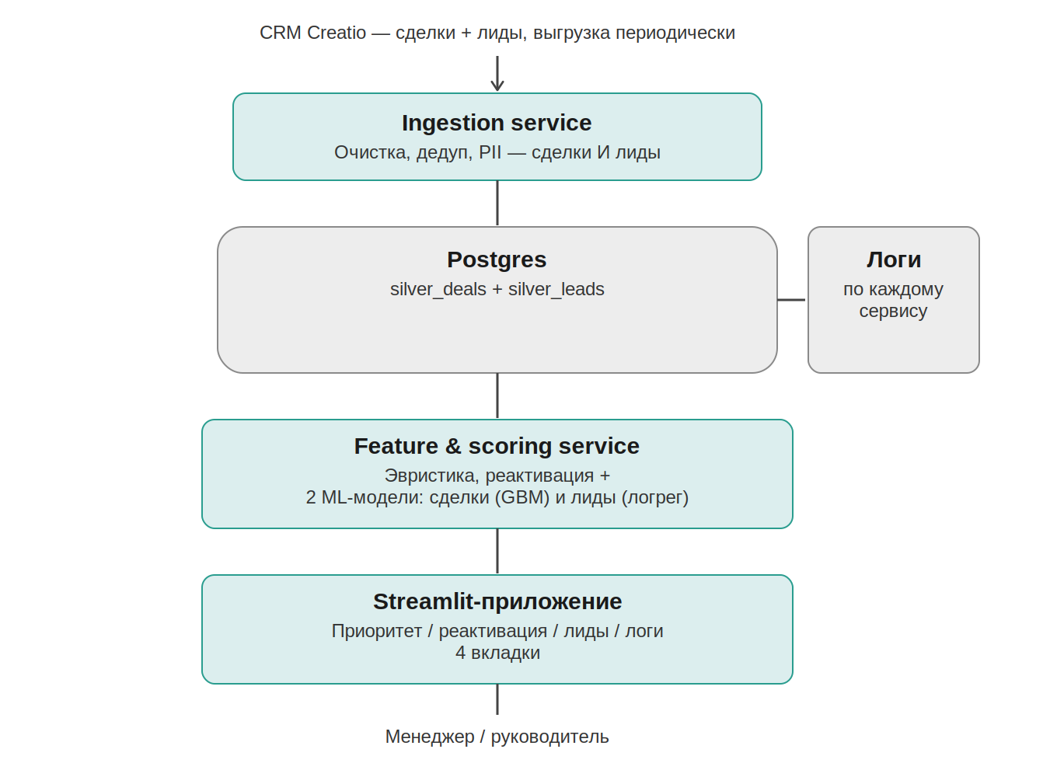
Архитектура программного сервиса
Сервис-ориентированная архитектура · медальонная схема Bronze/Silver · SQLAlchemy (SQLite → PostgreSQL без изменения кода) · логирование по каждому сервису

Slide 8
Результаты: прогноз закрытия сделки
Модель | ROC-AUC | PR-AUC | Лучший F1 | Успехов в топ-30
Логистическая регрессия | 0,777 | 0,337 | 0,500 | 3 из 7
Random Forest | 0,781 | 0,125 | 0,214 | 3 из 7
Gradient Boosting | 0,854 | 0,156 | 0,303 | 5 из 7
Gradient Boosting — лучший результат по практической метрике: находит 5 из 7 успешных сделок в списке из 30 приоритетных
Обучение только на признаках клиента и сделки (без стадии). Сравнение с эвристикой ПУЛЬС даёт ROC-AUC = 1,0 — не превосходство, а следствие того, что эвристика использует стадию, эквивалентную целевой переменной. ML-модель, в отличие от эвристики, применима к любой сделке независимо от стадии.

Slide 9
Вторая модель: конверсия лида в сделку
Модель | ROC-AUC | PR-AUC | Лучший F1
Логистическая регрессия | 0,719 | 0,682 | 0,626
Random Forest | 0,714 | 0,671 | 0,637
Gradient Boosting | 0,694 | 0,585 | 0,615
104 / 285
решённых лидов конвертированы в сделку (36,5%)
285 решённых лидов (обучение) + 100 нерешённых («Целевой»/«Необработан») — inference-выборка, тот же принцип, что и для сделок.
Важность признаков: давность нахождения лида в системе, затем источники «База Фонда» и оба канала Банка ВТБ — банковские каналы и собственная база фонда дают наиболее предсказуемую динамику конверсии.

Slide 10
Практическая значимость
Валидация на 193 клиентах
Реактивация
Штат и холдинг как предикторы успеха подтверждены не только на 7 успешных сделках, но и на большей выборке действующих клиентов
267 провальных сделок не списаны навсегда — ранжированы по давности для повторного контакта
Целевой поиск рынка
Часть развивающейся системы
Профиль успешного клиента (масштаб, холдинг) можно использовать для проактивного поиска, а не только скоринга входящих
Проект ПУЛЬС уже фигурирует во внутренней отчётности перед генеральным директором фонда

Slide 11
Заключение
Методика прогнозирования и приоритизации разработана и апробирована на боевых данных ПУЛЬС
Gradient Boosting — лучшая модель для прогноза закрытия сделки; логрег — для конверсии лида
Программный сервис реализован, запущен и проверен (ingestion → scoring → Streamlit)
Результаты применимы как дополняющий модуль приоритизации к действующей системе ПУЛЬС
Спасибо за внимание

